Slide 1


TRƯỜNG THCS NGỌC THỤY
VẬT LÍ 9
TIẾT 4
BÀI 4
ĐOẠN MẠCH NỐI TIẾP

Slide 2
KIỂM TRA BÀI CŨ
HS₁: Khi đặt vào hai đầu dây dẫn một HĐT là 20V thì CĐDĐ chạy qua nó là 0,5A
Tính điện trở của dây dẫn
b.Nếu tăng HĐT thêm 5V thì lúc đó CĐDĐ chạy qua dây dẫn là bao nhiêu?
HS₂: Cho mạch điện như hình vẽ.Biết ampe kế chỉ 0,8A hiệu điện thế đặt vào hai đầu dây dẫn là 4V
Tính điện trở R
b. Để ampe kế chỉ 1,2A thì HĐT phải tăng thêm bao nhiêu?
R
A
A
B
+
-

Slide 3
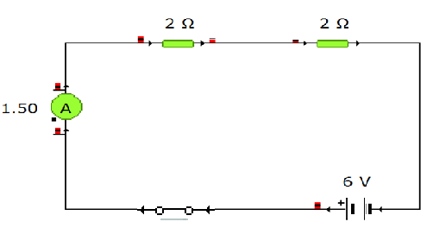
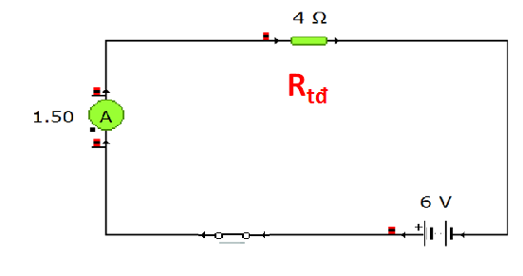
R₁
R₂
Liệu ta có thể thay thế 2 điện trở mắc nối tiếp bằng một điện trở để dòng điện chạy qua mạch không thay đổi?
K
4 Ω
R_{tđ}
K

Slide 4
TIẾT 4- BÀI 4
ĐOẠN MẠCH NỐI TIẾP

Slide 5
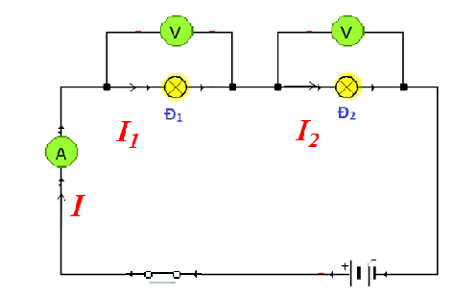
I. Cường độ dòng điện và hiệu điện thế trong đoạn mạch nối tiếp:
1. Nhớ lại kiến thức lớp 7:
Trong đoạn mạch gồm 2 bóng đèn mắc nối tiếp:
K
Cường độ dòng điện và Hiệu điện thế giữa hai đầu đoạn mạch như thế nào?

Slide 6
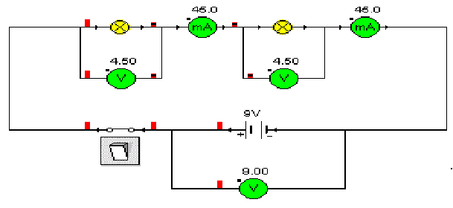

Slide 7

Kết luận :
Trong đoạn mạch nối tiếp:
Cường độ dòng điện có giá trị như nhau tại mọi điểm I = I₁ = I₂ (1)
Hiệu điện thế giữa hai đầu đoạn mạch bằng tổng các hiệu điện thế trên mỗi đèn: U = U₁ + U₂ (2)

Slide 8
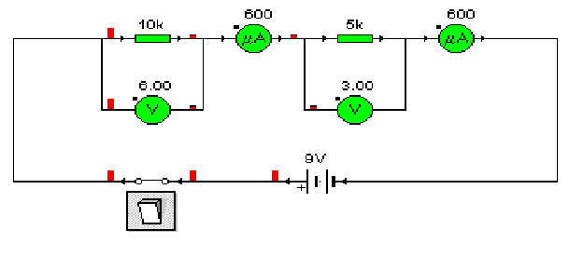
2. Đoạn mạch gồm 2 điện trở mắc nối tiếp
Trong đoạn mạch gồm 2 điện trở mắc nối tiếp:
Cường độ dòng điện có giá trị như nhau tại mọi điểm I = I₁ = I₂
Hiệu điện thế giữa hai đầu đoạn mạch bằng tổng các hiệu điện thế giữa hai đầu mỗi điện trở thành phần: U = U₁ + U₂

Slide 9
2. Đoạn mạch gồm 2 điện trở mắc nối tiếp
C2: Hãy chứng minh rằng, đối với đoạn mạch gồm hai điện trở R₁, R₂ mắc nối tiếp, HĐT giữa hai đầu mỗi điện trở tỉ lệ thuận với điện trở đó.
R₁, R₂ maéc noái tieáp vôùi nhau. Neân theo heä thöùc (1) ta có:
I = I₁ = I₂
Theo ÑL OÂm ta coù:
U₁
U₂
Ta bieán ñoåi nhö sau
(3)
R₁
R₂

Slide 10
2. Đoạn mạch gồm 2 điện trở mắc nối tiếp
Đối với đoạn mạch gồm hai điện trở R₁, R₂ mắc nối tiếp, HĐT giữa hai đầu mỗi điện trở tỉ lệ thuận với điện trở đó.:
(3)

Slide 11
II.ĐIỆN TRỞ TƯƠNG ĐƯƠNG CỦA ĐOẠN MẠCH NỐI TIẾP
1. Điện trở tương đương:
Điện trở tương đương (R_{tđ}) là một điện trở có thể thay thế cho các điện trở sao cho với cùng 1 hiệu điện thế thì dòng điện chạy qua đoạn mạch vẫn có giá trị như trước.

Slide 12
II.ĐIỆN TRỞ TƯƠNG ĐƯƠNG CỦA ĐOẠN MẠCH NỐI TIẾP
1. Điện trở tương đương:
2. Công thức tính điện trở tương đương của đoạn mạch gồm hai điện trở mắc nối tiếp
C₃: Hãy chứng minh R_{tđ} = R₁ + R₂
Theo heä thöùc (2) U_{AB} = U₁ + U₂ (*)
Ta coù: U_{AB} = IR_{tñ} (1)
U₁ = IR₁ (2) ; U₂ = IR₂ (3)
Töø (1), (2), (3) thay vaøo (*) ta ñöôïc R_{tñ} = R₁ + R₂
(4)

Slide 14
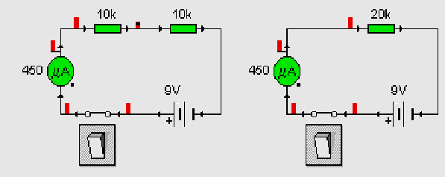
3. Thí nghiệm kiểm tra
Mắc mạch điện theo h 4.1; h 4.2 để kiểm tra lại công thức?
Hình 4.1
Hình 4.2
4. Kết luận:
Đoạn mạch gồm hai điện trở mắc ................. có điện trở tương đương bằng ………………………………………
nối tiếp
tổng các điện trở thành phần
Chú ý: SGK trang 12

Slide 15
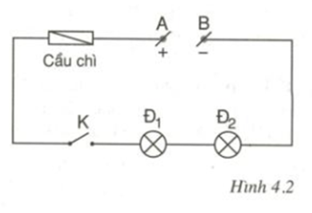
III. LUYỆN TẬP -VẬN DỤNG
C4
Cho mạch điện như sơ đồ hình 4.2
+ Khi công tác K mở, 2 đèn có hoạt động không? Vì sao?
+ Khi công tác K đóng, cầu chì bị đứt, 2 đèn có hoạt động không? Vì sao?
+ Khi công tác K đóng, dây tóc bóng đèn Đ₁ bị đứt, đèn Đ₂ có hoạt động không? Vì sao?
* Trong mạch điện mắc nối tiếp các dụng cụ điện nếu 1 dụng cụ điện bị hỏng làm mạch điện hở thì các dụng cụ điện còn lại sẽ không hoạt động.

Slide 16
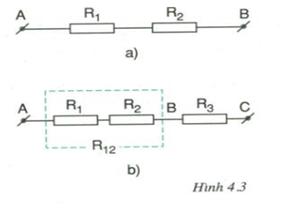
C5
Cho 2 điện trở R₁ = R₂ = 20 Ω được mắc như sơ đồ hình 4.3a
a) Tính điện trở tương đương của đoạn mạch đó.
b) Mắc thêm R₃ = 20 Ω vào đoạn mạch thì điện trở tương đương của đoạn mạch mới là bao nhiêu? So sánh điện trở đó với mỗi điện trở thành phần?
Trả lời:
Điện trở tương đương của đoạn mạch a:
R₁₂ = R₁ + R₂ = 20 + 20 = 40Ω
b) Điện trở tương đương của đoạn mạch b:
R_{tđ} = R₁₂ + R₃ = 40 + 20 = 60Ω
R_{tđ} của đoạn mạch b lớn gấp 3 lần các điện trở thành phần.

Slide 17
*Mở rộng cho đoạn mạch gồm n điện trở mắc nối tiếp:

Slide 18
Bài tập 1
Đặt hiệu điện thế U = 12V vào hai đầu đoạn mạch gồm điện trở R₁ = 40Ω và R₂ = 80Ω mắc nối tiếp. Hỏi cường độ dòng điện chạy qua đoạn mạch này là bao nhiêu?
A. 0,1A B. 0,15A C. 0,25A D. 0,3A

Slide 19
Bài tập 2
Hai điện trở R₁ , R₂ và ampe kế được mắc nối tiếp với nhau vào hai điểm A, B.
Vẽ sơ đồ mạch điện trên.
Cho R₁ = 5Ω, R₂ = 10Ω, ampe kế chỉ 0,2A. Tính hiệu điện thế giữa hai đầu mỗi điện trở và hiệu điện thế ở hai đầu đoạn mạch.

Slide 20
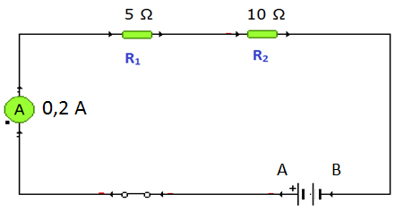
Bài tập 2
a)
Tóm tắt
R₁ = 5Ώ
R₂ = 10Ω
I = 0,2A
U₁ = ? (V)
U₂ = ? (V)
U_{AB} = ? (V)
K
Giải
b)
Hiệu điện thế hai đầu mỗi điện trở:
Do mạch mắc nối tiếp nên ta có: I = I₁ = I₂ = 0,2A
Hiệu điện thế hai đầu đoạn mạch:

Slide 21
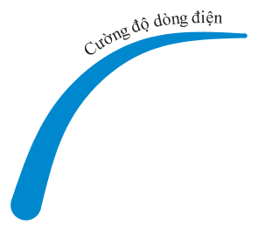




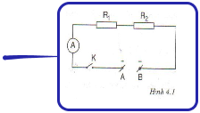






Slide 22
DẶN DÒ
Học thuộc phần ghi chép bài học.
Đọc phần “Có thể em chưa biết”.
Hoàn thành các bài tập 4.2,4.3,4.4,4.5 SBT
Đọc kỹ trước nội dung bài: “Đoạn mạch song song”

